Slide 1
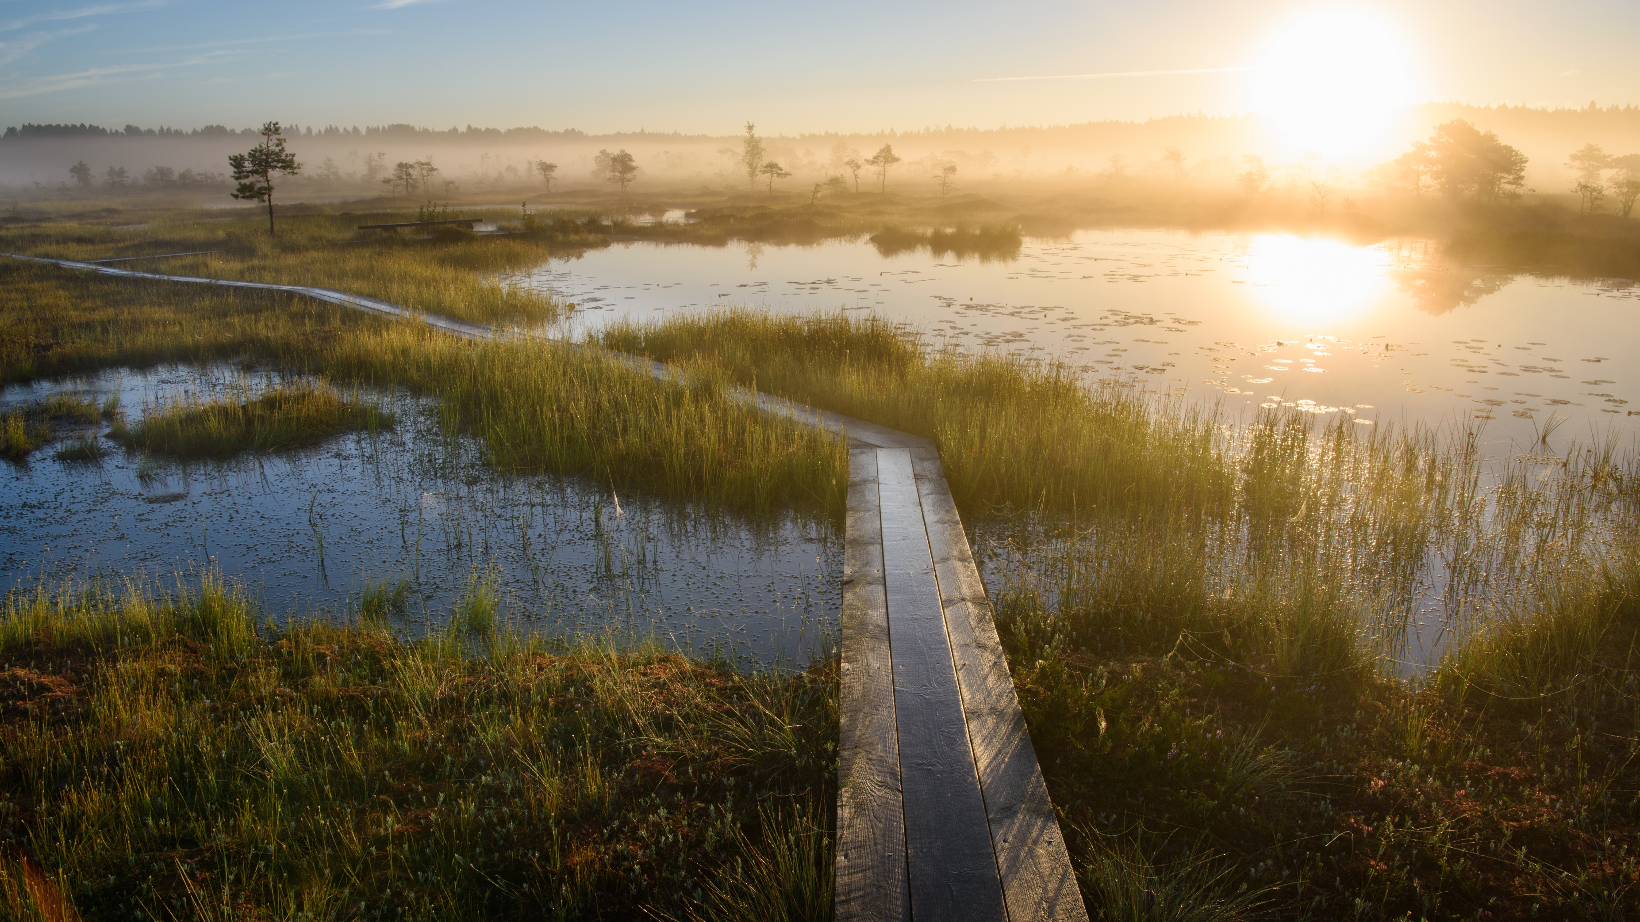
Strateegia elluviimine
Strateegia elluviimine
Kertu Vuks
Lõuna- Eesti turismiklaster

Slide 2
Strateegia kui töödokument
Lõuna-Eesti turismiklastri tegevuste kavandamisele
Maakondlikele turismi- ja arendusorganisatsioonidele ja omavalitsusliitudele turismivaldkonna arendamiseks
Strateegiaga saad tutvuda:
https://visitsouthestonia.com/turismiklaster

Slide 3
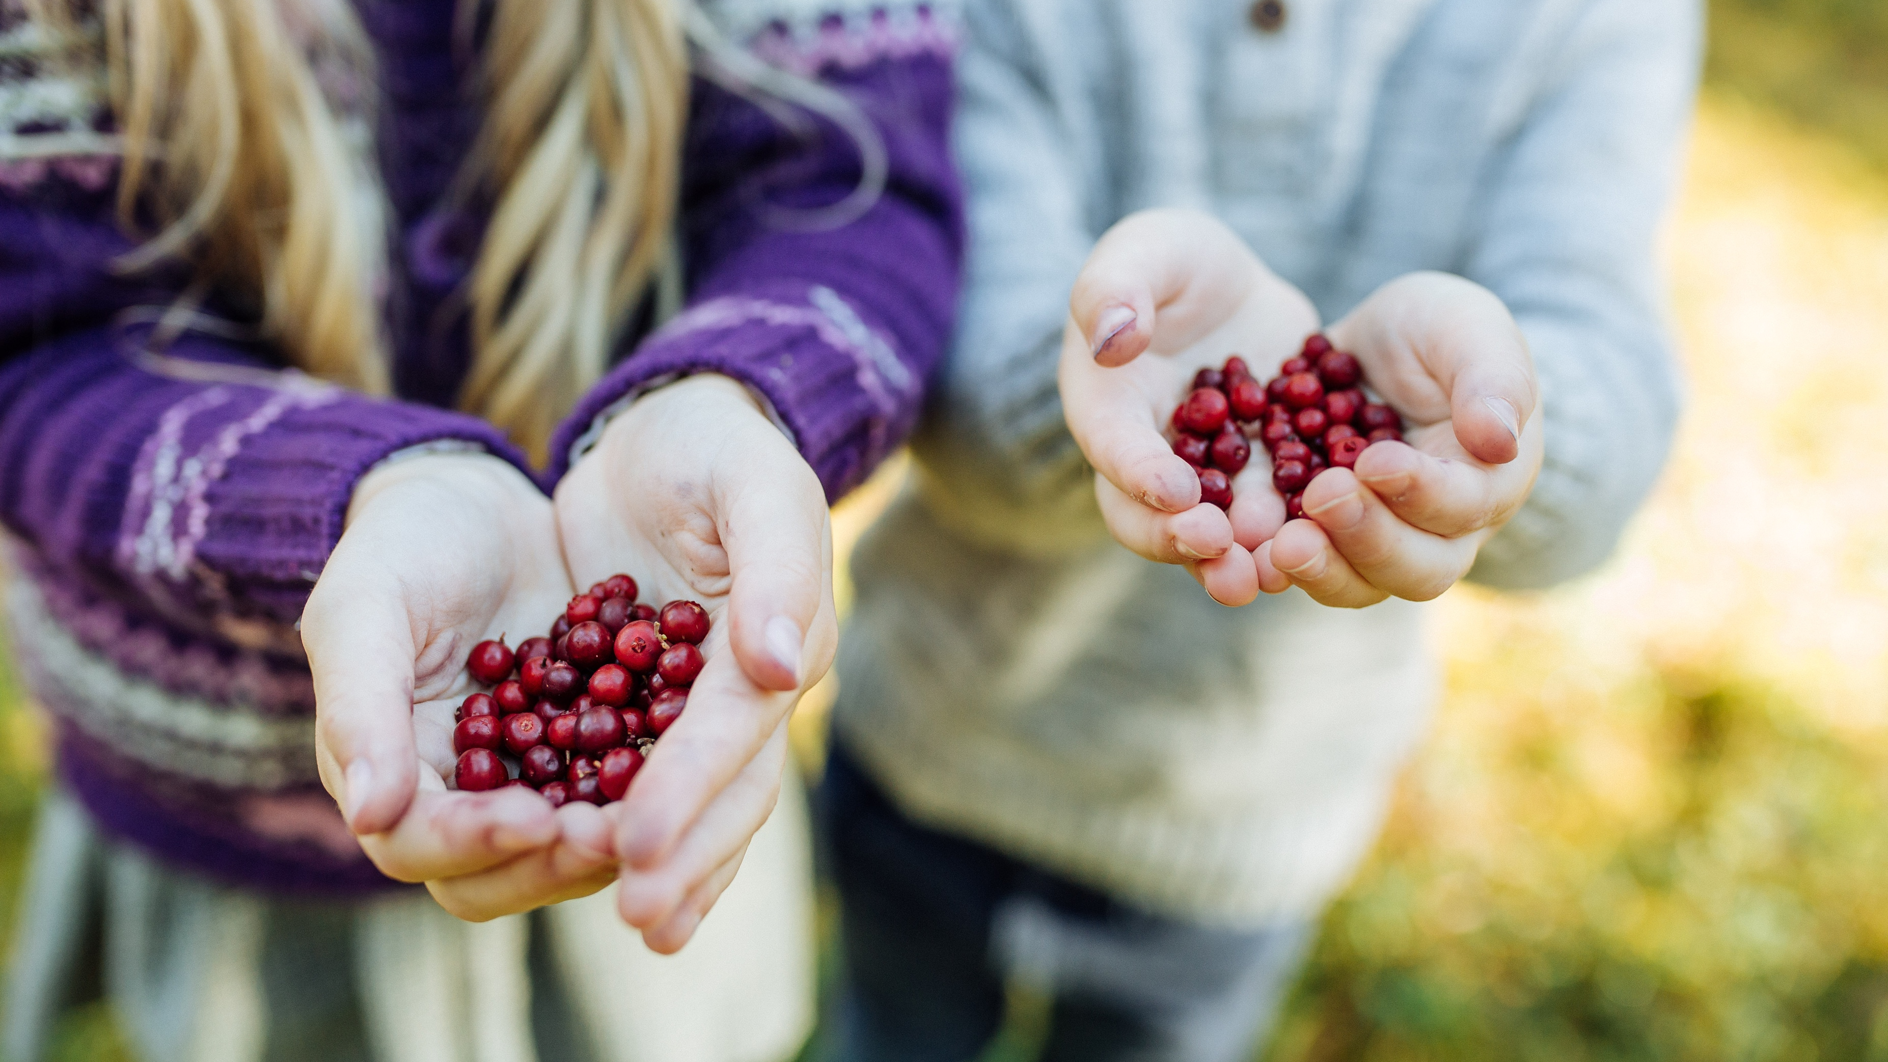
Tegevuskava
Tegevuskava

Slide 4
Eesmärk: Lõuna-Eesti on mainekas reisisihtkoht nii sise- kui välisturistile
Igale Lõuna-Eesti sihtturule reiskorraldajatest koostööpartnerite leidmine
Lõuna-Eesti kui sihtkoha maine uuringute läbiviimine
Lõuna-Eesti turismiklastri turundusstreteegia väljatöötamine
Siseriiklike kampaaniate korraldamine
Sihtturgudel (Läti, Leedu, Venemaa, Soome) välisturukampaaniate korraldamine (sh digiturundus)
FAM ja pressireiside korraldamine
Rahvusvahelistel ja kohalikel kontaktüritustel osalemine kas kohapeal või virtuaalselt (sõltuvalt COVID19 mõjudest)
Turundusmaterjalide koostamine ja levitamine
Influencerite (mõjuliidrite) kaasamine
Sisuturundus kohalikes ja üleriigilistes väljaannetes

Slide 5
Eesmärk: Lõuna-Eesti aastaringne külastatavus on suurenenud
Lõuna-Eesti turismiinfo ja teenuste jagamine puhkaeestis.ee ja visitestonia.com veebikeskkonnas ning KÜLAS platvormil
Lõuna-Eesti sündmuste koondamine Kultuuriaknasse (www.kultuuriaken.tartu.ee)
Võrkturunduse arendamine ja pakettide loomine klastri partnerite vahel, pikendamaks turisti Lõuna-Eestis viibimist
Koostöö kultuuri ja spordiürituste korraldajatega ning TARTU 2024 tiimiga, et tagada Lõuna-Eesti aastaringne atraktiivsus
Madalhooaja kampaaniate loomine- nt Metsast taldrikule

Slide 6
Eesmärk: Lõuna-Eesti turismiettevõtete vaheline koostöö on suurenenud ning loob lisandväärtust (1)
Lõuna-Eesti turismiklaster kui ettevõtjate koostöövorm
Klastri oma kanalite loomine ja kasvatamine (sh sotsiaalmeedia)
Regulaarse ülevaate tegemine LE hetkeolukorrast, konkurentsivõimest, turismitrendidest, strateegia elluviimisest ja arengust
Klastri teemagruppide loomine ja tööle rakendamine (toit, kultuur, sündmused)
Klastri ettevõtjate toetamine suhtluses kohalike omavalitsustega (infrastruktuuri kaasajastamise küsimus, otsustusprotessidesse kaasamine)

Slide 7
Eesmärk: Lõuna-Eesti turismiettevõtete vaheline koostöö on suurenenud ning loob lisandväärtust (2)
Võrgustiku sotsialiseerimisürituste korraldamine
Piirkondliku statistika koondamine ja selle põhjal analüüsi koostamine
Osalemine EASi poolt korraldatavatel kontaktüritustel
Klastri ettevõtjate andmete korrashoid ja leitavuse parendamine veebis
Klastri liikmete esindamine üleriigilistes organisatsioonides/koostööprojektides
Turismiettevõtjate kogemuste vahetamise klubi -regulaarselt toimiv üritustesari
Turismikonverentsi korraldamine

Slide 8
Eesmärk: Lõuna-Eesti kui reisisihi eripära on selgelt nähtav ja tunnetatav
Lõuna-Eesti turismiklastri CVI loomine
Klastri oma kanalite loomine ja kasvatamine (sh sotsiaalmeedia)
Sihtturgudel uuringute läbiviimine, mis aitavad paremini fokuseerida kampaaniaid ja kujundada Lõuna-Eestist sihtturgude spetsiifikat arvestav sihtkoht
Lõuna-Eesti kui kultuuriturismi, sporditurismi, terviseturismi, loodusturismi, perepuhkuse sihtkoha turundamine
Klastri liikmetele nõustamisteenuse pakkumine (tootearendus, kommunikatsioon, turundus)

Slide 9
Eesmärk: Lõuna-Eesti turismitooted on ühtlaselt kõrge kvaliteediga
”Hea võõrustamise tava loomine"
Kvaliteetset teenust pakkuvate giididega koostöö loomine
Klastrisse kuuluvate ettevõtjate külastajate tagasiside regulaarne kogumine ja monitoorimine
Klastri liikmetele kvaliteedistandardi ja teenuste kvaliteedi hindamise süsteemi loomine ja monitoorimine
Tootearenduse, turunduse ja teenuse kvaliteedi teemalised kooltiused
Letitöötajatele tootetutvustusreiside korraldamine ja piirkondliku turismiinfo jagamine
Turismiinfot jagavate spetsialistide koolitamine
Turismi kui olulise majandusharu tähtsuse tõstmine, sh turismivaldkonnas töötavate inimeste tähtsuse tõstmine.
Kutseoskustega töötajate koolitamine koostöös kutsekoolidega.

Slide 10
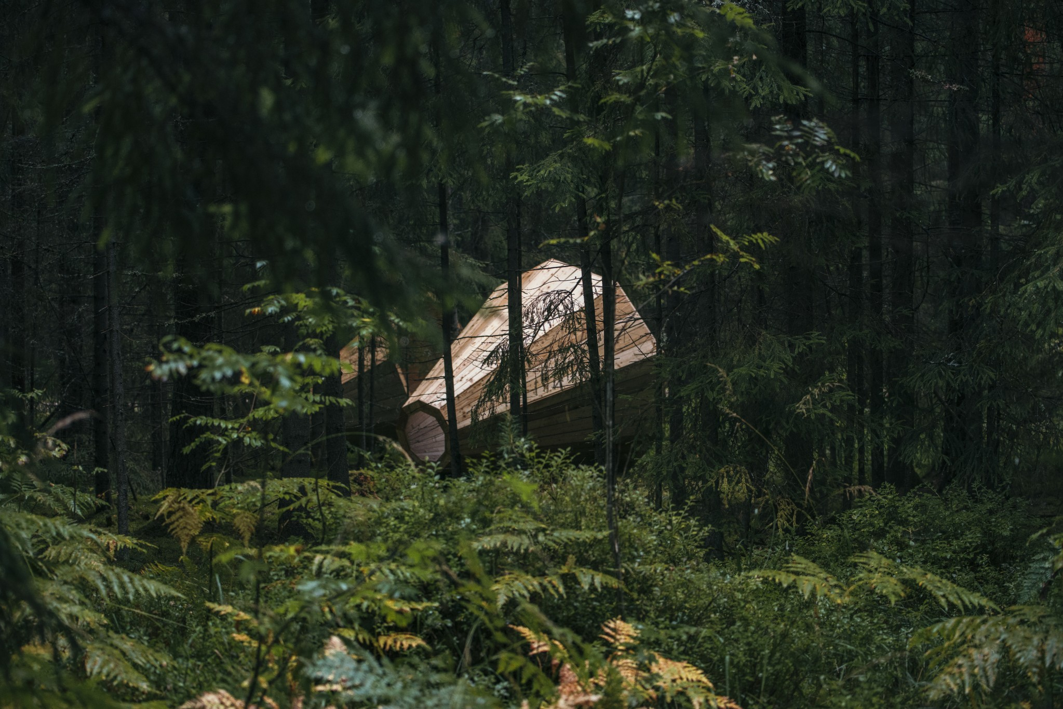
Lõuna-Eesti turismiklaster
© Tõnu Tunnel

Slide 11
Lõuna-Eesti turismiklaster- miks?
Muuta Lõuna–Eesti atraktiivsemaks ja paremini nähtavaks
Terviklikumaid ja kvaliteetsem väärtuspakkumine
Ühistel väärtustel põhinev tootearendus
Paremad võimalused atraktiivsete toodete/ teenuste väljatöötamiseks
Innovatiivne ja tõhus turismiturundus
Partner Tartu 2024 turismiturunduses
Sünergia ja efektiivsus
Koos oleme võimekamad

Slide 12
Kellele?
Lõuna-Eesti (Põlva, Võru, Valga, Jõgeva ja Tartu maakond) turismiettevõtetele ja teenusepakkujatele.
Turismivaldkonna organisatsioonidele ja kohalikele omavalitsustele.
Piirkondlikud- ja teemavõrgustikud.

Slide 13
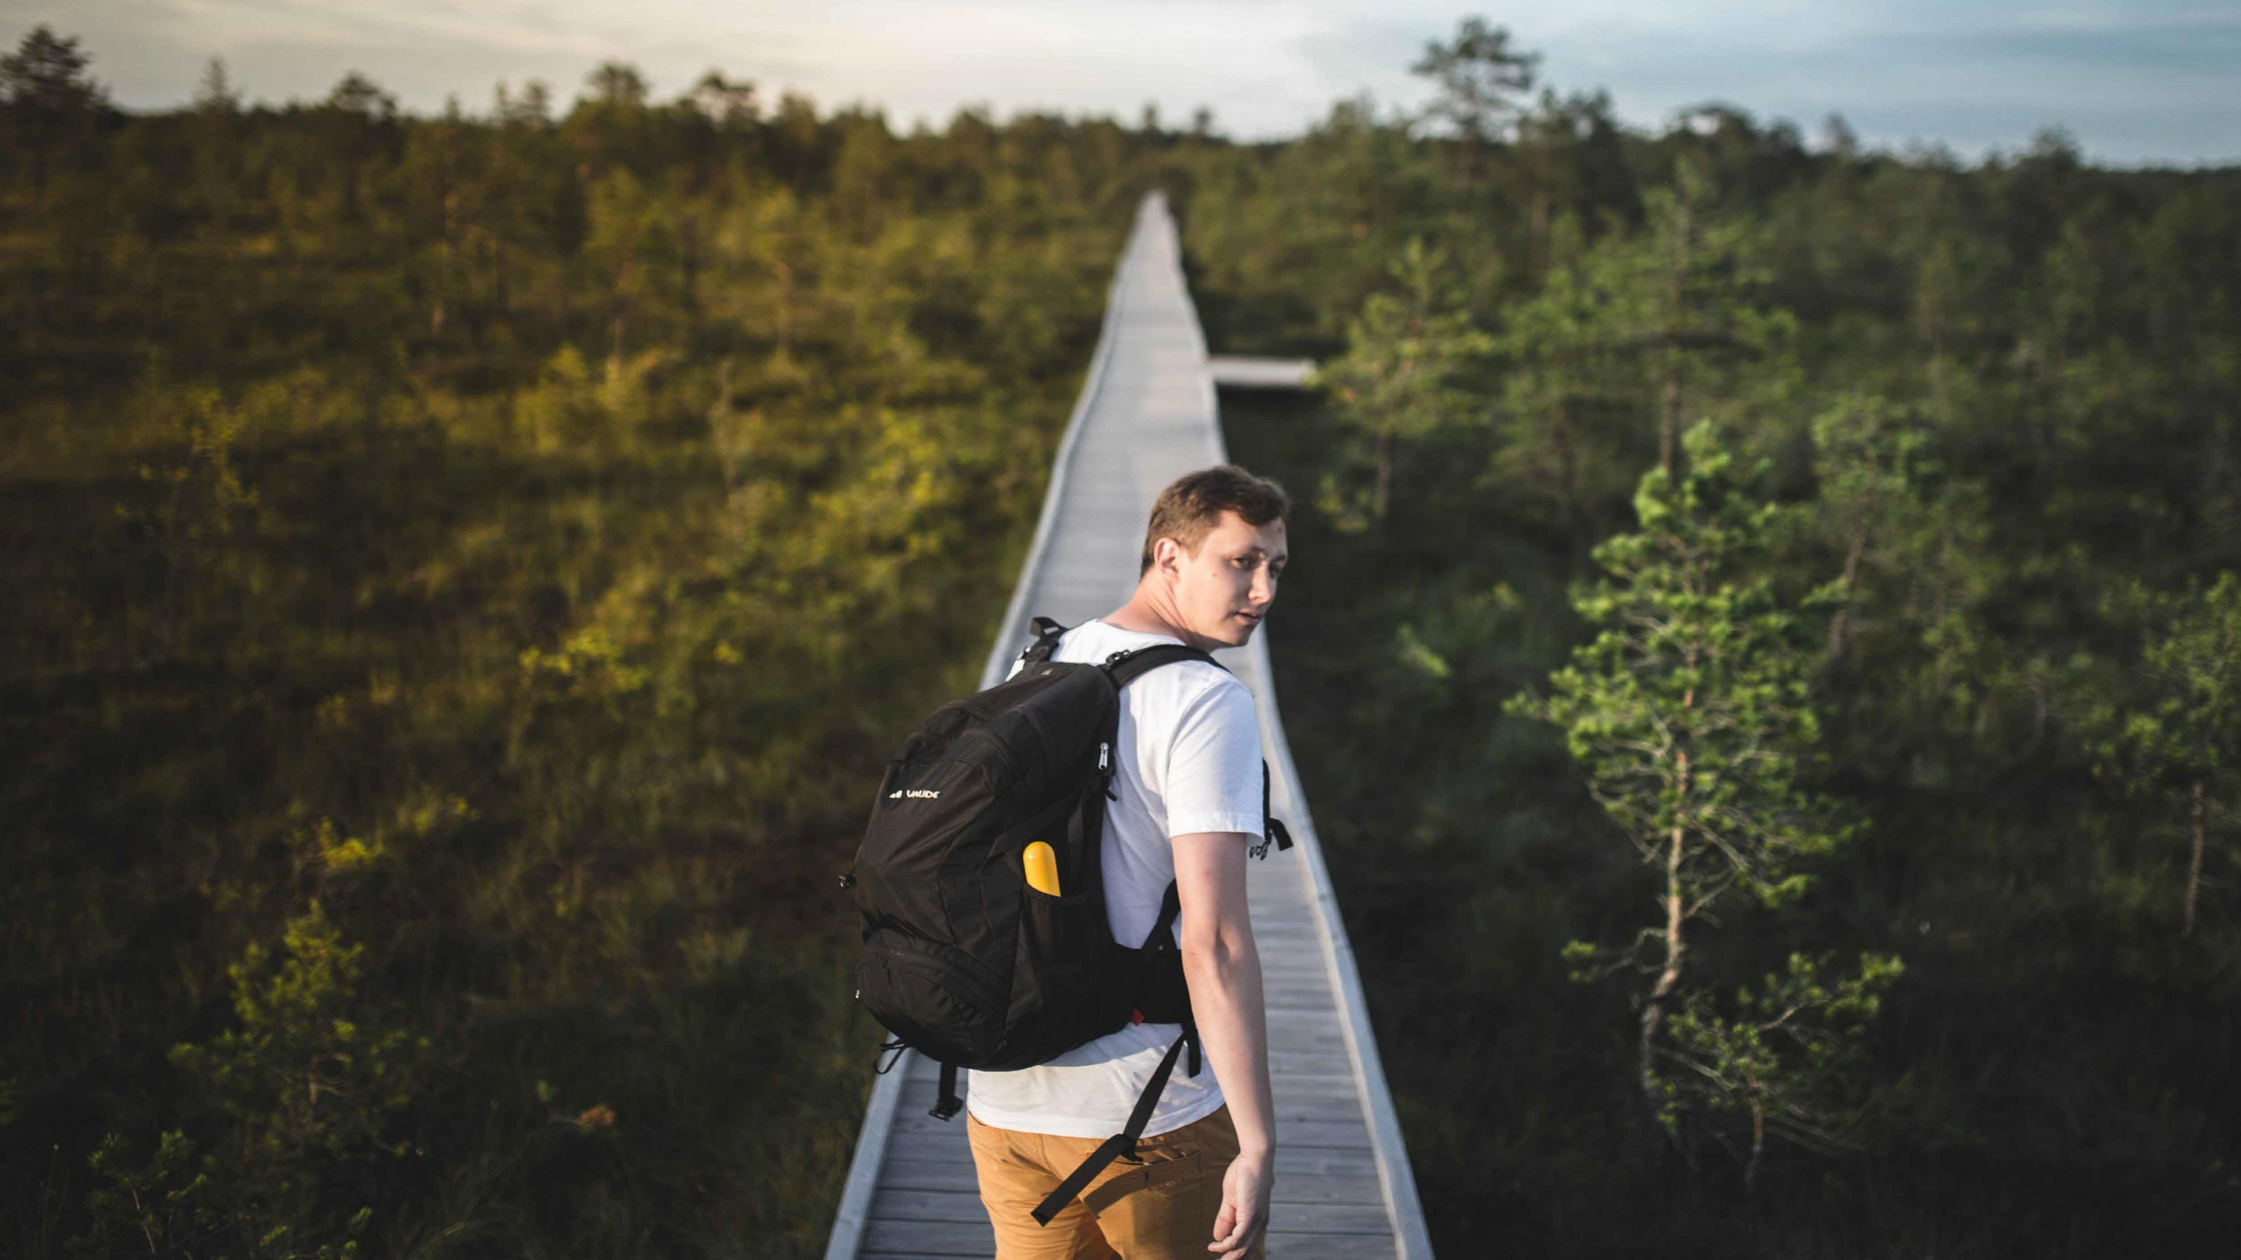
Kuidas?
Vabatahtlik
Kaasamise aluseks on liikmeleping ehk konsortsiumleping (2021-2023)
Liikmemaks (teenuspaketid), mis sätestavad aastamaksu ja selles sisalduvad teenused.
© Renee Altrov

Slide 14
Liikmepaketid
Liikmed:
Suurliikme pakett/ A pakett (aastamaks 3000€)
Keskmine pakett / B (1500€ aastas)
Väike pakett / C (300€ aastas)
Võrgustikupakett (1500€ aastas)
Toetajaliikmed:
maakondlikud arendusorganisatsioonid (maakondlikud arenduskeskused või maakondlikud omavalitsuste liidud), mis lepingu alusel finantseerivad klastri strateegia ja tegevuskava põhiste tegevuste elluviimist ja turismisihtkoha üldiseid arendus- ja turundustegevusi.

Slide 15
Rahastamine
Toetajaliikmed: maakondlikud arendusorganisatsioonid (maakondlikud arenduskeskused või maakondlikud omavalitsuste liidud)- arvestus elanike arvu järgi maakonnas 01.01.2020 seisuga 0.16€ per elanik
EAS rahastus
Liikmetasud (ettevõtjad, võrgustikud)
NB! Ettevõtjate liikmetasu kasutatakse turundus- ja kommunikatsioonitegevuste tarbeks vastavalt paketile
Klastri tööjõukulud :
EAS-i rahastus + MAK-ide panus

Slide 16
Mis ma selle raha eest saan?
  Infovoog, infokiri listi
  Majutus – ja täituvusstatistika ülevaade LEs ja maakondades Statistikaameti andmete põhjal, statistika analüüs ja tõlgendus 1-2 korda aastas.
  Üldkogu 1 x aastas
  Ühine mainekujundus
  Ettevõtjate nõustamine (andmed/sotsiaalmeedia kanalid jms)
  Pakutavate teenuste sisu sõltub valitud paketist.

Slide 17
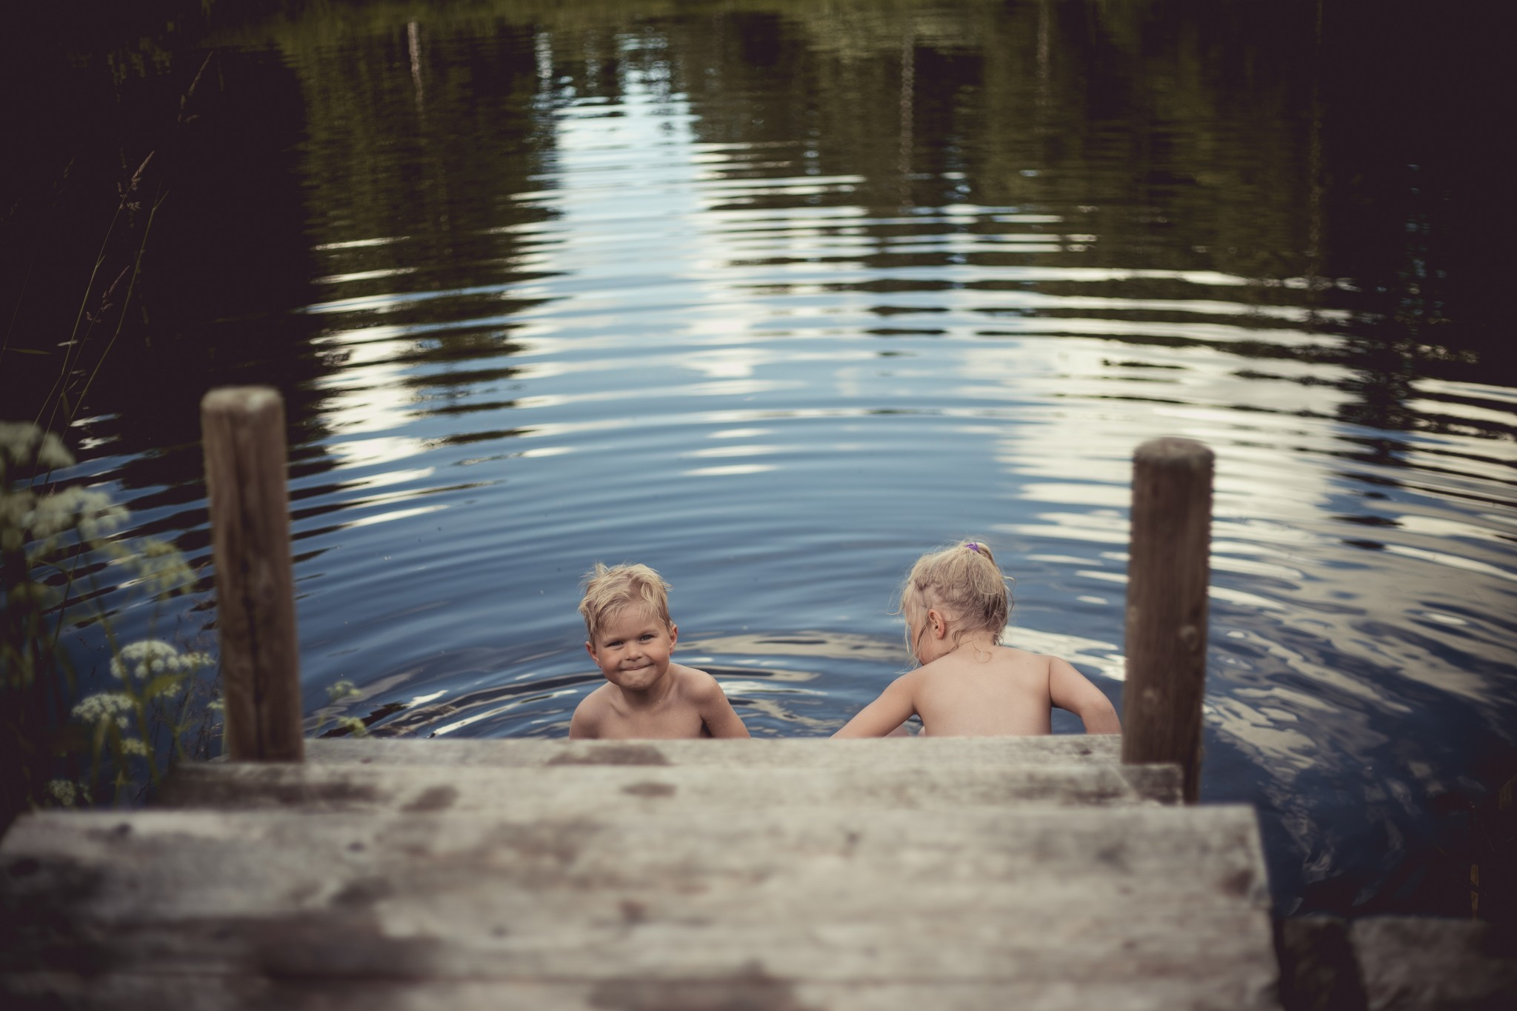
Kas tuled kampa? Jah..või JAH!
AITÄH!
© Mariann Liimal
Võta ühendust:
kertu.vuks@visittartu.com

